Slide 1
Métricas de Software
Métricas Orientadas a Objetos

Slide 2
Agenda
Conceptos de mediciones orientadas a objetos
Métricas básicas de sistemas OO.
Métricas de diseño y análisis OO.
Métricas para medición de productividad.
Métricas para Calidad de Software OO.
Guías basadas en al experiencia.

Slide 3

¿Qué es Orientación a Objetos?
La programación estructurada no es suficiente para representar el com-portamiento dinámico del software.
La programación orientada a datos, tampoco.
La programación orientada a objetos es una metodología de análisis, diseño e implementación de sistemas que soporta la integración de la progra-mación funcional o estructurada y orientadas a datos.

Slide 4
Terminología
Concepto | Descripción
Clase | Es una descripción de un conjunto de objetos que comparten los mismos atributos, operaciones, relaciones y semántica.
Objeto | Una instanciación de alguna clase que es capaz se guardar un estado (información) y que ofrece un número de operaciones para examinar o afectar el estado.
Variable Atributo | Un atributo es un nombre de una propiedad de un a clase que describe un rango de valores que la propiedad puede tener.
Operación Responsabilidad Método | Una operación es la implementación de un servicio que puede ser requerido por cualquier objeto de un clase para afectar su comportamiento.

Slide 5
Terminología
Concepto | Descripción
Paquete | Un paquete es un mecanismo de propósito general para organizar elementos en grupos. Los paquetes agrupan clases funcionalmente relacionadas.
Cohesión | Es el grado en que los métodos dentro de una clase o clases dentro de un paquete están relacionados unos con otros.
Acoplamiento | Un Objeto X está acoplado al objeto Y si y solo si X envía un mensaje a Y.
Asociación | Es una relación semántica entre dos o más clases que especifica una conexión entra las instancias.
Herencia | Una relación entre clases donde un objeto de una clase adquiere características de una o más clases.

Slide 6
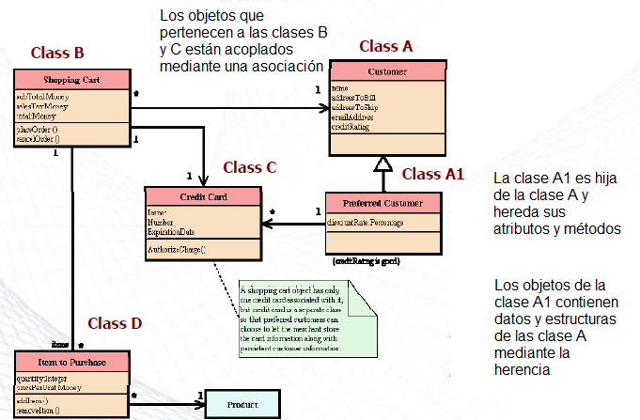
Terminologia

Slide 7
Similitudes y Diferencias
¿Porqué las métricas de Ingeniería de Software Orientad a Objetos (OOSE) son diferentes a las métricas del software convencional?
Debido a los siguiente:
Localización
Encapsulamiento
Ocultamiento de la información
Herencia
Reuso

Slide 8
Localización
La localización es la ubicación de los elementos en las cercanías de otros elementos.
Descomposición Funcional
Localización de datos
Localización de Objetos
En el software convencional, la localización está basada en las funciones, de esta manera:
La métricas apuntan a las funciones y su funcionalidad
La unidades de software tienen una visión funcional, y las métricas enfocadas en la relaciones entre componentes son interrelaciones funcionales (cohesión y acoplamiento)

Slide 9
Localización
En el software orientado a objetos, la localización está basada en las objetos, de esta manera:
La métricas apuntan a identificar a los objetos como unidades de software.
Dentro de un sistema de objetos, la localización entre funcionalidad y objetos no es una relación uno-a-uno.
Por ejemplo, un función puede involucrar muchos objetos y un objeto puede proveer varias funciones.

Slide 10
Encapsulamiento
Es el empaquetado (o vinculación conjunta) de una colección de elementos.
Ejemplos de encapsulamiento de bajo nivel incluyen registros, arreglos, procedimientos, subrutinas.
Los lenguajes OO, permiten un encapsulamiento de mayor nivel, p.e, clases.
El encapsulamiento tiene dos grandes impactos en las métricas.
La unidad básica no es más un programa, sino un objeto.
Tendremos que modificar nuestra manera de caracterizar y estimar los sistemas.

Slide 11
Ocultamiento de la información
Es la supresión de detalles.
La idea general es que se muestra solo la información que es necesaria para realizar los objetivos inmediatos.
Hay grados de ocultamiento de la información, yendo desde visibilidad parcialmente restringida (operaciones públicas o privadas) hasta la total invisibilidad (sistemas).
Encapsulamiento y ocultamiento de la información puede no ser la misma cosa, un elemento puede estar encapsulado pero visible.
El ocultamiento de la información juega un rol directo en la métrica de acoplamiento de objetos.

Slide 12
Herencia
Es un mecanismo mediante el cual un objeto adquiere características de uno o más objetos.
Algunos lenguajes OO, (Java) soportan herencia simple, y otros herencia múltiple (C++).
Muchas métricas OO están basadas en la herencia:
Número de hijos
Número de padres
Nivel de anidamientos de la jerarquía de clases.

Slide 13
Reuso
En el desarrollo OO, el reuso es un aspecto central.
Reuso de bibliotecas o frameworks.
Reuso a través de la herencia.
Reuso al nivel de meta código
Patrones
Objetos de Negocio
El reuso cambia del proceso de desarrollo
Construir en base a componentes reusables.
Encontrar y usar los componentes.

Slide 14
Métricas de Proyectos OO
¿Qué se quiere medir en un proyecto OO?
Número de clases, operaciones (métodos), atributos (variables)
LOCs: Totales y/o promedios por clase y por método
Medición estructural
Acoplamiento y cohesión
Profundidad máxima de la herencia.

Slide 15
Métricas de paquetes OO
Qué se quiere medir en un paquete OO?
Número de clases, operaciones (métodos), atributos (variables)
LOCs: Totales y/o promedios por clase y por método
Medición estructural
Acoplamiento y cohesión.
Profundidad máxima de la herencia.

Slide 16
Métricas de Clase OO
¿Qué se quiere medir en un clase OO?
Número de operaciones y atributos.
LOCs:
Métricas relacionadas con la herencia.
Colaboradores (cohesión y acoplamiento).

Slide 17
Métricas de atributos OO
¿Qué se quiere medir en un atributo OO?
Variables de instancia.
Cuantas veces es usada.

Slide 18
Métricas de operaciones OO
¿Qué se quiere medir en una operación OO?
Número de variables locales.
LOCs
Complejidad Ciclomática.

Slide 19
Suite de Métricas OO
Las métricas orientas a objetos buscan medir atributos únicos del diseño OO en oposición a otras tipos de desarrollo.
Chidamber y Kemerer vieron que las métricas de software con el desarrollo tradicional no se están preparadas totalmente para trabajar con las nociones de clases, herencia, mensajes.
Propusieron 6 métricas para sistemas OO. Estas métricas miden varios atributos incluyendo tamaño y complejidad y están construidas con un alto rigor teórico y matemático.

Slide 20
Métricas Básicas para Sistemas OO
Propuestas por Chidamber & Kemerer 1993 y expandida por Soft Assurance Techonology Center (SATC) de la NASA. Rosenberger et al.
Fuente | Métrica | Elemento OO
Tradicional | Complejidad Ciclomáticas (CC) | Operación
Tradicional | Lineas de Código (LOC) | Clase/Operación
Tradicional | Porcentaje de Comentarios (PC) | Clase/Operación
Nueva | Métodos ponderados por clase (WMC) | Clase/Operación
Nueva | Respuesta de una clase (RPC) | Clase/Operación
Nueva | Ausencia de Cohesión (LCOM) | Clase/Operación
Nueva | Acoplamiento entre objetos (CBO) | Acoplamiento
Nueva | Profundidad del árbol de herencia (DIT) | Herencia
Nueva | Número de hijos (NoC) | Herencia

Slide 21
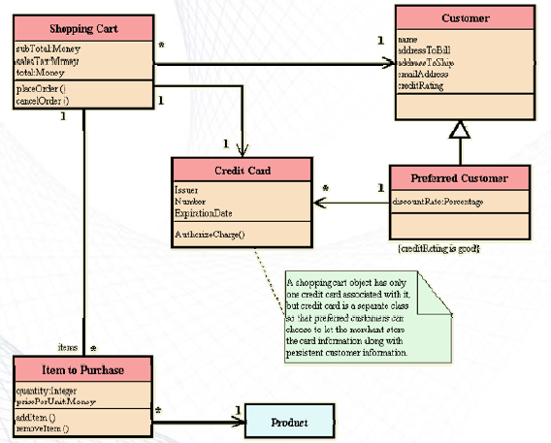
Ejemplo: Carrito de Compras

Slide 22
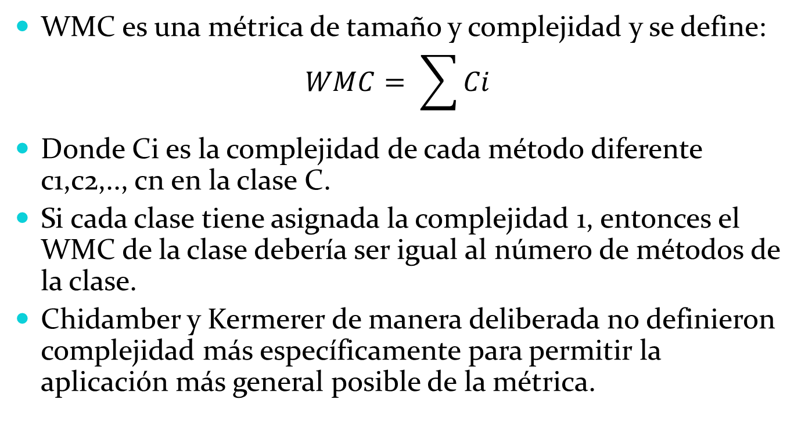
Métodos Ponderados por Clase
WMC es una métrica de tamaño y complejidad y se define:
Donde Ci es la complejidad de cada método diferente c1,c2,.., cn en la clase C.
Si cada clase tiene asignada la complejidad 1, entonces el WMC de la clase debería ser igual al número de métodos de la clase.
Chidamber y Kermerer de manera deliberada no definieron complejidad más específicamente para permitir la aplicación más general posible de la métrica.

Slide 23
Métodos Ponderados por Clase
El número de métodos y la complejidad de los métodos es un predictor de cuanto tiempo y esfuerzo es requerido para desarrollar y mantener la clase.
Un mayor número de métodos en la clase, tendrá un mayor impacto en los hijos.
Una clase con un número de métodos grandes, significa que es de aplicación más específica, limitando la posibilidad de reuso.
Ejemplo: WMC es calculado contando la cantidad de métodos de cada clase:
WMC para Shopping_cart = 2
WMC para Credit_card = 1

Slide 24
Profundidad del árbol de jerarquía
La profundidad de una clase dentro de la jerarquía de herencia es el máximo número de pasos desde la clase raíz y medida como la cantidad de ancestros que tiene.
A mayor profundidad dentro de la jerarquía, mayor es el número de métodos heredados, por lo tanto la clase es más compleja de predecir su comportamiento.
Árboles mas profundos constituyen mayor complejidad del diseño, debido a que más clases y más métodos están involucrados, pero existe mayor potencial de reuso.
Ejemplo:
DIT para Customer = 0
DIT para Preferred_Customer = 1

Slide 25
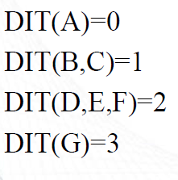
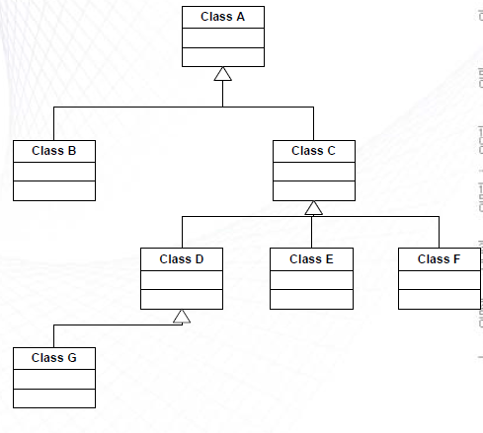
Profundidad del árbol de jerarquía

Slide 26
Número de hijos
NoC es el número de subclases subordinadas inmediatas a un clase en la jerarquía.
Es un indicador de la influencia potencial que una clase puede tener en el diseño y en el sistema.
Un mayor NoC, tiene más cantidad de subclases hijas, por la tanto esa clase debería requerir más testing de sus métodos.
Un mayor NoC, hay un mayor reuso porque la herencia es un manera de reuso.
Ejemplo:
NoC de Customer = 1
NoC de Preferred_Customer = 0

Slide 27
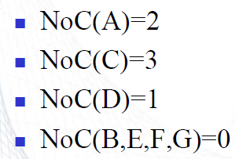
Número de hijos

Slide 28
Acoplamiento entre Objetos
La métrica CBO es un medida de la interacciones de no herencia entre clases.
CBO es el número de otras clases con la que está acoplada una determinada clase.
Un excesivo acoplamiento va en detrimento del diseño modular y la prevención del reuso.
Mayor independencia de una clase, será mas sencillo de reusar en otra aplicación.

Slide 29
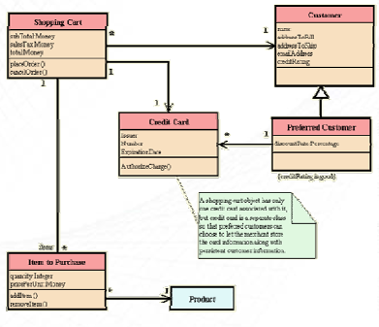
Acoplamiento entre Objetos
Ejemplo: dos clases podrían estar excesivamente acopladas, teniendo muchos mensajes entre ellas. Esto podría implicar que se deban combinar en una sola clase.

Slide 30
Respuesta para una clase
RFC es la cantidad de todos lo métodos que pueden ser invocados en respuesta a un mensaje a un objeto de la clase o por algún método de la clase.
Esta métrica mira la combinación de complejidad de una clase mediante el número de métodos y la cantidad de comunicación con otras clases.
Con un mayor número de métodos que pueden ser invocados desde clases a través de mensajes, mayor es la complejidad de la clase.
Ejemplo:
RFC para Preferred_Customer = 0(misma clase) + 0(Customer) + 1 (Credit_Card) = 1

Slide 31
Ausencia de Cohesión
LCOM mide la disimiltud de los métodos de una clase por variable de instancia o atributo.
Si una clase tiene diferentes métodos realizando diferentes operaciones sobre el mismo conjunto de variables de instancia, la clase tiene cohesión.
Un módulo altamente cohesivo debería ser independiente, una alta cohesión indica una buena subdivisión de clases.
La ausencia de cohesión o baja cohesión, incrementa la complejidad y de esta manera aumenta la posibilidad de errores durante el desarrollo.
Una alta cohesión implica simplicidad y alta reusabilidad.

Slide 32
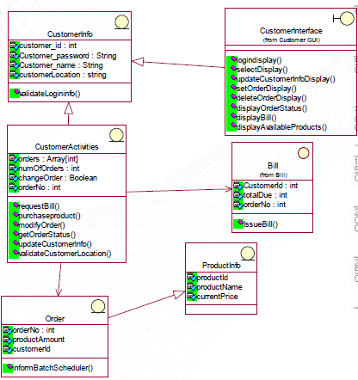
Ejemplo
Determinar el valor de
Métodos promedios por clases.
RFC para CustomerActivities y CustomerInterface
Promedio de métodos por clase
17 / 6 = 2.83
RFC de CustomerActivities = 9
RFC de CustomerInterface = 9

Slide 33
Interpretación
Métrica | Objetivo
Complejidad Ciclomáticas (CC) | Baja
Lineas de Código (LOC) | Baja
Porcentaje de Comentarios (PC) | 20 – 30 %
Métodos ponderados por clase (WMC) | Baja
Respuesta de una clase (RFC) | Baja
Ausencia de Cohesión (LCOM) Cohesión de Métodos | Baja Alta
Acoplamiento entre objetos (CBO) | Bajo
Profundidad del árbol de herencia (DIT) | Bajo
Número de hijos (NoC) | Bajo

Slide 34
Métricas de Calidad de Diseño

Slide 35
Principio de Dependencias Acíclicas (ADP)
Definición: No permitir ciclos en el grafo de dependencia de paquetes.
Síndrome de la mañana después.
Solución de Software = Release paquetizado
Administrar las dependencias entre paquetes

Slide 36
Principio de Dependencias Acíclicas (ADP)
Los paquetes son la granularidad de despliegue.
Se trabaja, en general en un solo paquete, y no en una docena. (Apuntado a la cohesión de paquetes)
Los cambios no están distribuidos por todo el proyecto, solo se liberan algunos paquetes.
En el release, se debe compilar y probar todos los paquetes de quien depende.

Slide 37
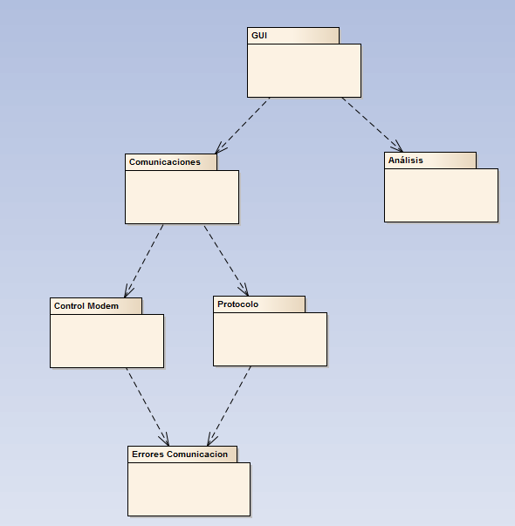
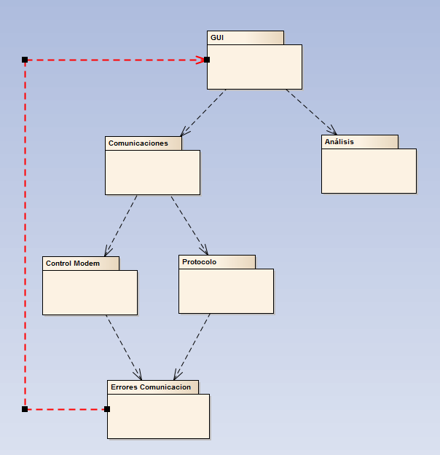
Ejemplo de Dependencia

Slide 38
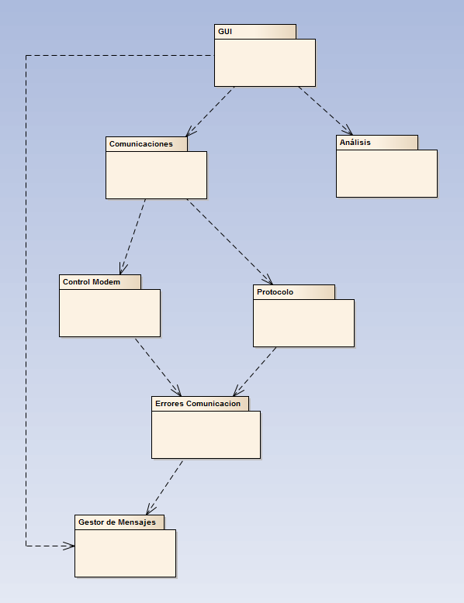
Rompiendo del Ciclo
Esto quiere decir que cada vez que aparece un ciclo, para romperlo hay que crear paquetes…mmm!

Slide 39
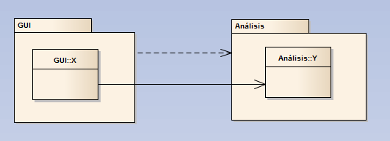
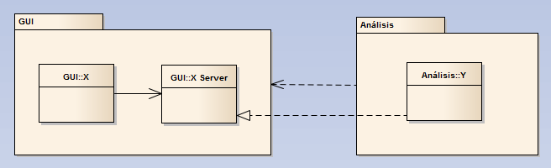
Aplicar Inversión de Dependencias a paquetes

Slide 40
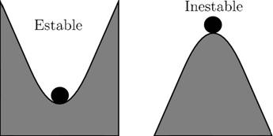
Estabilidad
Se relaciona con la cantidad trabajo para hacer un cambio.
Esto es física!!!!
Y en Software????

Slide 41
Principio de Dependencias Estables (SDP)
Las dependencias entre los paquetes en un diseño deberían estar en la dirección de la estabilidad de los paquetes. Un paquete solo debe depender de paquetes que son más estables que él.

Slide 42
Estabilidad no es rigidez
Los diseños no pueden ser completamente estáticos.
Existe siempre el mantenimiento por lo tanto hay necesidad de modificación.
Algunos paquetes deben ser diseñados para cambiar.
Un paquete estable no quiere decir es difícil de cambiar por es complejo o porque es grande.

Slide 43
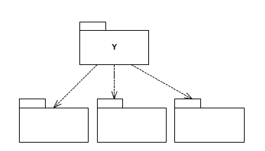
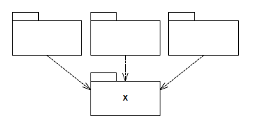
Dependencias
Un paquete con un montón de dependencias entrantes es muy estable.
Requiere una gran cantidad de trabajo para conciliar cualquier cambio con todos los paquetes dependientes.
Un paquete con un montón de dependencias saliente es muy inestable.
El paquete Y es dependiente de otros 3 paquetes, por lo tanto existe más posibilidad de que cambie.
Es inestable

Slide 44
Métricas de Estabilidad
(C_{a}): Acoplamiento aferente: número de clases externas al paquete de las que dependen las clases internas del paquete
(C_{e}): Acoplamiento eferente: número de clases internas del paquete de las que dependen las clases externas al paquete.
(Inestabilidad I): I = C_{e} / (C_{a}+C_{e})
I tiene un rango [0,1]
I = 0 indica máxima estabilidad del paquete
I = 1 indica máxima inestabilidad del paquete

Slide 45
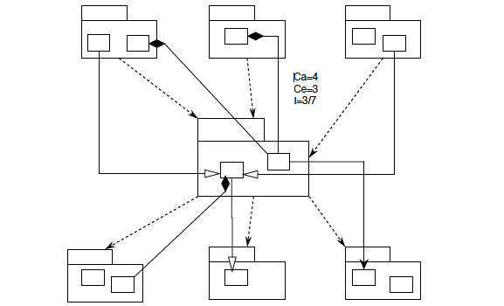
Ejemplo

Slide 46
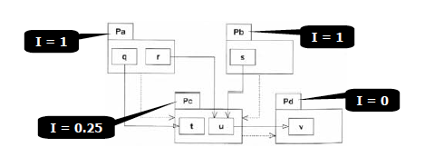
Relación SDP y la métrica I
La métrica I de un paquete debería ser mayor de otro paquete del cual depende.
I debería disminuir en dirección de la dependencia

Slide 47
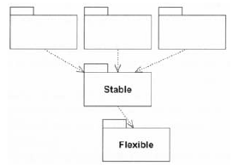
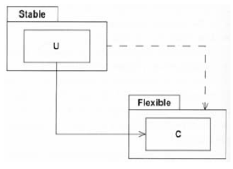
No todos los paquetes deben ser estable
Sino el producto es inmodificable
Se viola SDP
Motivo de violación

Slide 48
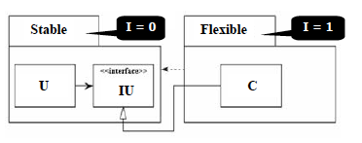
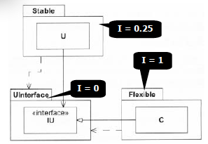
Resolución de la violación de SDP
Aplicar DIP

Slide 49
Relación en OCP y DSP
OCP: Un módulo debe ser abierto (flexible) para extensión, pero cerrado para modificación (estable)
Qué tipo de clases son suficientemente flexibles para ser extendidas sin requerir modificaciones?
Clases Abstractas e Interfaces
Programar para la interfaces, no para la implementación

Slide 50
Principio de Abstracciones Estables (SAP)
Los paquetes estables deberían ser paquetes abstractos.
Estabilidad implica abstracción:
Un paquete estable debería ser abstracto de modo que su estabilidad no impida que se extienda.
Los paquetes estables que son y flexibles y extensibles no limitan el diseño.

Slide 51
SAP y SDP -> DIP
SAP y SDP combinado es el principio de Inversión de dependencia de los paquetes.
SDP dice que la dependencias deberían ir en sentido de la estabilidad.
SAP dice que la estabilidad implica abstracción.
Por lo tanto, las dependencias van en la dirección de la abstracción.

Slide 52
Medición de la Abstracción
(N_{c}): Número de clases en el paquete
(N_{a}): Número de clases abstractas en el paquete
(Abstractness A): A = N_{a}/N_{c}
A tiene un rango [0,1]
A = 0 implica que el paquete no tiene clases abstractas
A = 1 implica que el paquete solo tiene clases abstractas

Slide 53
Relación entre estabilidad (I) y la abtractness (A)
Máximo estable y abstractness
(0,1)
Máximo inestable y concreto
(1,0)
El grafo (A-I)

Slide 54
Zonas de exclusión
Máximo inestable y abstracto
(0,1)
(1,1)
Zona de Inutilidad
Máximo stable y concreto
Zona de Dolor
(0,0)
(1,0)
El grafo (A-I)

Slide 55
La secuencia principal
(0,1)
(1,1)
Un paquete que está sobre la secuencia principal no es tan abstracto ni tan inestable
Zona de Inutilidad
Zona de Dolor
(0,0)
(1,0)
El grafo (A-I)

Slide 56
Distancia a la SQ
(Distancia D): D = |A + I – 1| / √2
D rango de [0, ~0.707]
(Distancia Normalizada D’): D’ = |A + I – 1|
D’ rango de [0,1]
D’ = 0 paquete sobre la SQ
D’ = 1 paquete ubicado a la distancia más alejada

Slide 57
Cálculo Estadístico
Se puede obtener la media y la varianza de la distancia de los paquetes de un software y son indicadores de la calidad del diseño, cuanto mas cercano a cero mejor
(0,1)
(1,1)
Z=2
Z=1
(0,0)
Z=2
Z=1
(1,0)
El grafo (A-I)

Slide 58
Metricas Usando UML

Slide 59
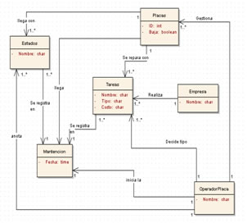
Número de Clases de Dominio
Nombre y origen: #DC, discutido y presentado en “Object-Oriented Software Metrics” de Mark Lorenz y Jeff Kidd, 1994
Medición: Cantidad de clases, que es una medición muy sencilla.
Uso: #DC puede ser usada para hacer el seguimiento de todo el proceso de desarrollo. Solamente puede reflejar los principales cambios en el sistema (creación, borrado, o reemplazo de las clase de dominio). Esta métrica ignora las asociaciones o relaciones entra las clases.

Slide 60
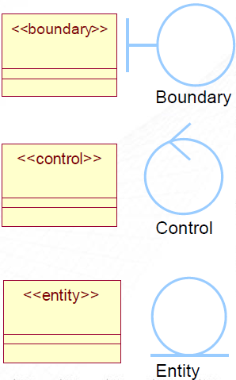
Clases de Análisis
Las clases de análisis pueden ser divididas en estereotipos de clases.
La clase boundary modela la interacción entre el exterior del sistema y los trabajos internos.
#DCb número de clases boundary.
La clase control controla el comportamiento del caso de uso y delega el trabajo del caso de uso en otra clase.
#DCc número de clases control.
La clase entidad modelo los conceptos claves del sistema (usualmente modela la información persistente)
#DCe número de clases entidad.

Slide 61
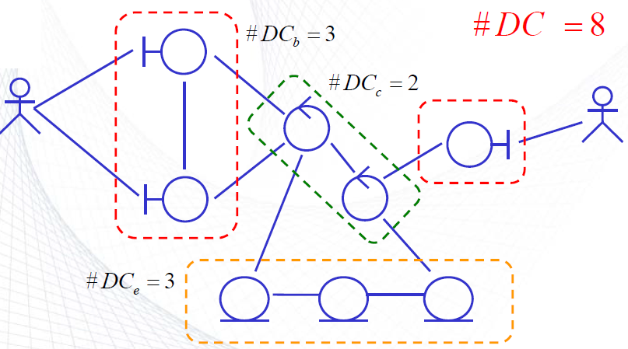
Clases de Análisis

Slide 62
De las clases de análisis a las clases de diseño
Se puede estimar el número de clases de diseño desde las clase de análisis?
Una clase de análisis mapea directamente a una clase de diseño o
Clases de análisis más complejas pueden
Ser divididas en múltiples clases.
Ser un paquete.
Ser un subsistema.
Cualquier combinación de arriba.
Depende de la
Tecnología de
Desarrollo

Slide 63
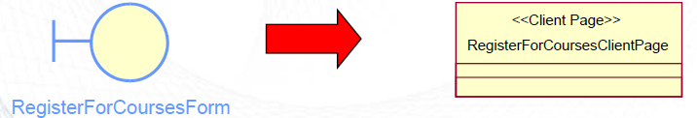
Expansión de clases
En una aplicación Web, cada clases interfaz representando un formulario será un JSP, servelt o página cliente o una combinación de ambas.
Ejemplo:
En un entorno GUI, cada clase ser una ventana o pantalla.

Slide 64
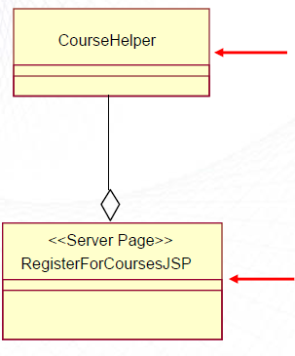
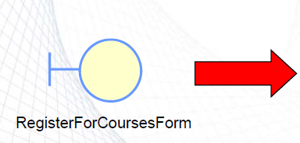
Expansión: Clase Interfaz
Ejemplo Web: Clases Interfaz como servlet
Objeto Helper:
Provee la lógica para manipular y retornar datos de un EJB
JSP: Contiene la lógica de presentación y el contenido

Slide 65
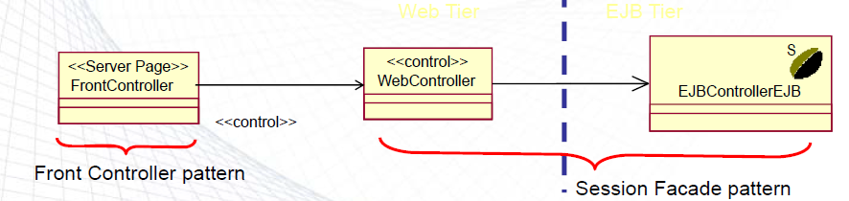
Expansión: Clase de Control
En una aplicación Web, las clases de control se vuelven los despachadores de los casos de uso, que se componen de tres elementos: un front controller (servlet o JSP), web controller, el EJB controller (controlador de sesión).

Slide 66
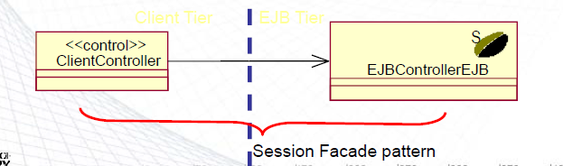
Expansión: Clase de Control
En un entorno GUI, la clase controlador se vuelve un de despachador del Caso de Uso dos elementos, un client controller y EJB controller (bean de sesion).
El cliente controller actúa como un proxy para el EJB controller y es responsable para direccionar los eventos desde la clase interfaz al EJB controller.
Un EJB controller acepta los eventos y llama los beans afectados por el evento.

Slide 67
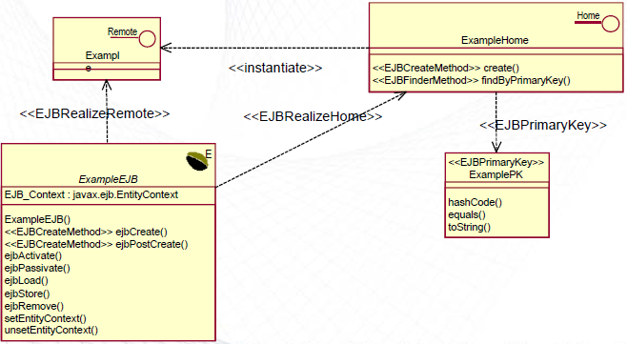
Expansión: Clase Entidad
Cada clase entidad se vuelve una bean empresarial:
Un bean de entidad (persistente) o una bean de session (no-persistente)

Slide 68
Tasa de expansión
Una tasa típica de expansión usando tecnología Java es:
Clases Interfaz x 1 o 2
Clases Control x 2 o 3
Clases Entidad x 4
#DCb = 3 x 2
#DCc = 2 x 3
#Dce = 3 x 4
Total = 24

Slide 69
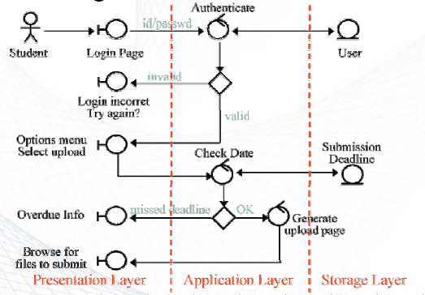
Ejemplo
El siguiente diagrama muestra un modelo de clases de análisis de un motor de búsqueda.

Slide 70
Ejemplo
El sistema será implementado como una aplicación web usando tecnología EJB. En la fase de diseño, las clases interfaz son expandidas en un tasa de 1 a 2; las clases de control son expandidas en un tasa de 2 a 3, y cada clase entidad es expandida a un subsistema teniendo de 4 a 8 clases de diseño. Una clase de diseño en Java tiene un promedio de 20 métodos, cada método tiene 10 a 20 líneas de código, y la productividad promedio de un programador Java es 200 LOC por semana con un salario de $5000 por mes.
Estimar el máximo y el mínimo:
Número de clases de diseño; número de métodos; tamaño total del software (asumiendo que el tamaño total es 1,5 veces las LOC de cada método)
Costo total del desarrollo.

Slide 71
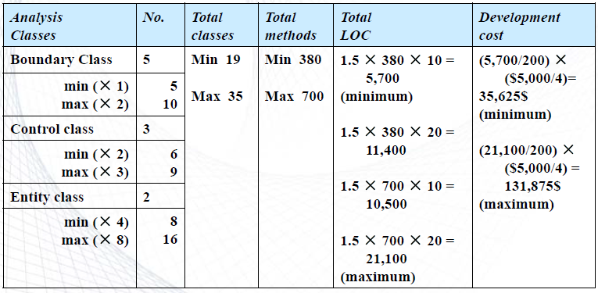
Ejemplo

Slide 72
Número de Clases
Nombre y origen = #c, (Lorenz y Kidd – 1994)
Medición: #c es el número de clases que constituyen el producto.
Uso: El número de clases de diseño puede ser usado para hacer seguimiento del proceso de diseño.
Ignora las relaciones de asociación y agregación entre clases. No maneja ningún significado estructural.

Slide 73
Ejemplo
#c = 5

Slide 74
Número de métodos de instancia
Nombre y origen: #im (Lorenz y Kidd, 1994)
Medición: #im es el número de métodos hermanos de una clase sin tener en cuenta las restricciones de acceso (público o privado)
Uso: Superando el umbral de 20 puede ser indicador de alarma en el diseño de la clase. Usar este indicador para clase que no sean de interfaz y que no sean generadas automáticamente.
Las clases de interfaz usualmente tienen un umbral mayor, 40.
La suma de los #im a nivel de sistema puede ser usado como un valor de tamaño de diseño.

Slide 75
Número de métodos de una clase
Nombre y origen: #cm (Lorenz y Kidd, 1994)
Medición: #cm es el número de métodos de una clase sin tener en cuenta las restricciones de acceso (público o privado)
Uso: Superando el umbral de 3 puede ser indicador de alarma en el diseño de la clase. Usar este indicador para clases que no sean de interfaz y que no sean generadas automáticamente.
La suma de los #cm a nivel de sistema puede ser usado como un valor de tamaño de diseño.

Slide 76
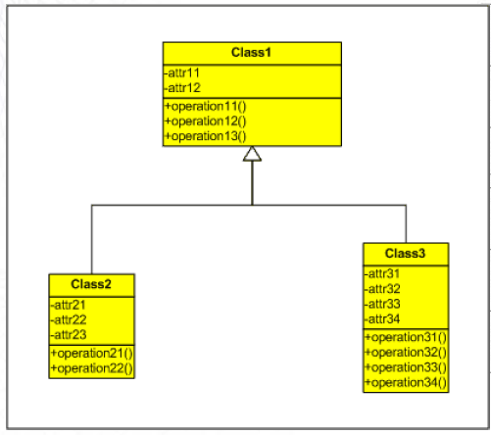
Ejemplo
Para Clase 1:
#cm = 3
Para Clase 3:
#im = 7

Slide 77
Métricas de Calidad y Riesgo

Slide 78
Identificación de componentes de alto riesgo
Estudios empíricos han mostrado que las mayoría de las fallas son encontradas en unos pocos componentes del sistema. Si estos pocos componentes pueden ser identificados tempranamente, entonces puede tomarse acciones tales como actividades para focalizar las detección de defectos en componentes de alto riesgo.
¿Cómo identificar los componentes de alto-riesgo?
Diseñar modelos de calidad
Definir umbrales prácticos.

Slide 79
Modelos de Calidad OO
Un modelo de calidad es usualmente desarrollado usando un modelo estadístico o una técnica de máquina de aprendizaje, o combinación de ambos usando datos históricos.
M1
M2
Mn
Modelo de Calidad
Métrica del Producto
Categoría de riesgo predicha

Slide 80

Modelo de Calidad OO: Ejemplo
Probabilidad de una clase con fallas
p es la probabilidad que una clase tenga fallas
NAI es el número total de atributos definidos en la clase
OCMEC es el número de otras clases que tienen métodos con tipos de parámetros de esta clase.
DIT es la profundidad del árbol de herencia que mide cuán profundo está una clase en la jerarquía.
Si la probabilidad predicha de un falla es mayor de 0.33, entonces la clase es considerada de alto riesgo.
[El-Emam,2001]

Slide 81
Umbrales Orientados a Objetos
¿Qué es un umbral?
El rango de valores de la métricas de un producto de software que divide entre valores aceptables y no aceptables.
La utilidad práctica de las métricas orientadas a objetos debería se mejoradas si son identificados umbrales significativos.
Ejemplo: el promedio de número de atributos (variables públicas o privadas) por clase debería ser menor a 6. Más atributos indica que la clase está haciendo mas de lo que debería hacer.
La mayoría de los umbrales son valores basados en la experiencia.

Slide 82
Umbral de Tamaño basado en la experiencia
El tamaño promedio de un método debería ser menor a 8 LOC para Smalltak y 24 LOC para C++. Mayores valores indican problemas de diseño OO (codificación orientada a funciones).
El número promedio de métodos por clase debería ser menor a 20. Mayores promedios indican mucha responsabilidad en muy pocas clases.
El número promedio de atributos (públicos o privados) por clase debería ser menor a 6. Más atributos indica que la clase está haciendo mas de lo que debería hacer.
[Lorenz y Kidd, 1994]

Slide 83
Umbral de herencia basado en la experiencia
El nivel de anidamiento de la jerarquía de clases debería ser menor a 6. La cuenta comienza al nivel de cualquier clase del framework que se usa o de la clase raíz.
[Lorenz y Kidd, 1994]

Slide 84
Umbral de acoplamiento basado en la experiencia
El número de relaciones de paquete a paquete debería ser menor que el promedio del número de relaciones de clase a clase dentro del paquete.
El número de relaciones de clase a clase dentro del paquete debería relativamente alta.
[Lorenz y Kidd, 1994]
El acoplamiento entre objetos (CBO) es un indicador de utilidad para las clase propensas a errores.
[El Emam, 1994]

Slide 85
Umbral de esfuerzo basado en la experiencia
Una clase prototipo debería tener de 10 a 15 métodos, cada uno de 5 a 10 líneas de código (en Java), y lleva desarrollarla una persona-semana.
Una clase de producción tiene desde 20 a un máximo de 30 métodos, cada uno de 10 a 20 líneas de código, y lleva 8 personas-semana para su desarrollo. En ambos casos el desarrollo incluye documentación y testing.
El número de clases y métodos que se desechan debería ser a una cadencia fija a través de la mayor parte del proceso de desarrollo.

Slide 86
Herramientas para Métricas

Slide 87
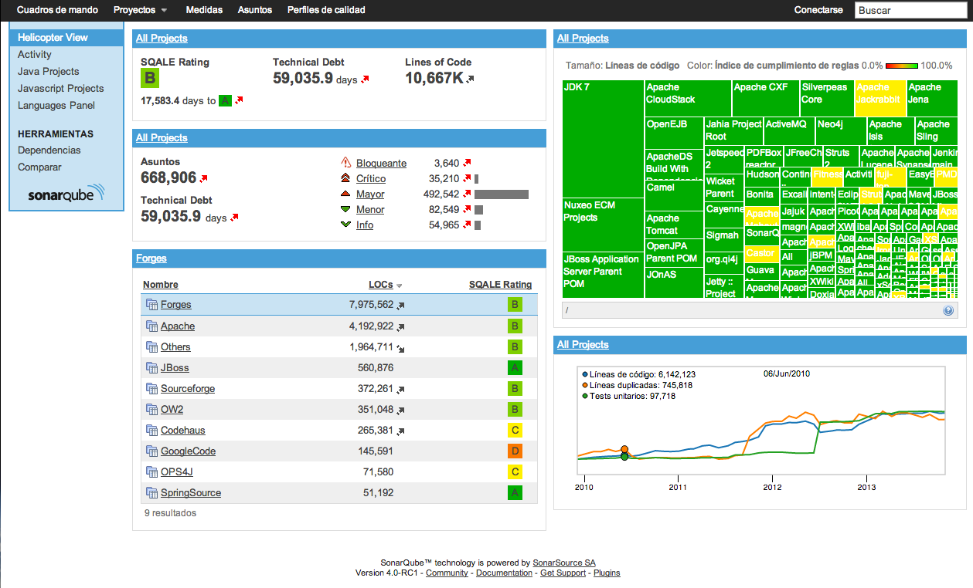
SonarQube
http://www.sonarqube.org/

Slide 88
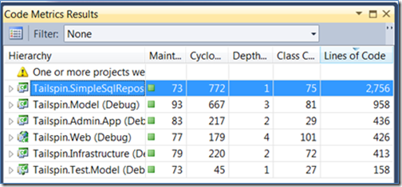
Métricas en Visual Studio

Slide 89
Definiciones
Métrica | Definición
Índice de mantenimiento | Calcula un valor de índice entre 0 y 100 que representa la facilidad relativa de mantenimiento del código. Un valor alto significa mayor facilidad de mantenimiento. . Verde – de 20 a 100 – Alta mantenibilidad Amarillo - de 10 a 19 – Moderada Mantenibilidad Rojo - de 0 a 9 – Baja Mantenibilidad
Complejidad ciclomática | Mide la complejidad estructural del código. Se crea calculando el número de rutas de acceso del código diferentes del flujo del programa. Un programa que tenga un flujo de control complejo requerirá más pruebas para lograr una buena cobertura de código y será más difícil de mantener.
Profundidad de herencia | Indica el número de definiciones de clase que se extienden a la raíz de la jerarquía de clases. Cuanto más profunda es la jerarquía, más difícil puede ser entender dónde se definen y se vuelven a definir determinados métodos y campos.
Acoplamiento de clases | Mide el acoplamiento a las clases únicas a través de parámetros, variables locales, tipos de valores devueltos, llamadas a métodos, instancias genéricas o de plantillas, clases base, implementaciones de interfaces, campos definidos en tipos externos y decoración de atributos. El buen diseño de software sugiere que los tipos y métodos deben tener cohesión alta y acoplamiento bajo. Un acoplamiento alto indica un diseño difícil de reutilizar y mantener debido a sus interdependencias en otros tipos.
Líneas de código | Indica el número aproximado de líneas del código. El recuento se basa en el código IL y, por consiguiente, no representa el número exacto de líneas en el archivo de código fuente. Un recuento muy alto podría indicar que un tipo o método intenta hacer demasiado trabajo y debe dividirse. También puede indicar que el tipo o método podría ser difícil de mantener.

Slide 90

Ndepend – Comercial - VS
Herramienta de análisis de código y de arquitectura
Integrada de VS
Grafico de Dependencias
Matriz de Dependencias
82 Métricas de Código

Slide 91
El código fuente es el diseño
Necesidad para revelar secretos mejor guardados en la estructura del código fuente.
Necesidad de entender el panorama general con un enfoque de Top-Down, no importa el tamaño del código.
La necesidad de racionalizar la arquitectura de software mediante el control de la complejidad estructural (gráfico de dependencias).
La necesidad de captar las limitaciones arquitectónicas y de informar lo antes la posibilidad de violación de los diseños.
La necesidad de medir la calidad del código y la cobertura.
La necesidad de controlar la evolución del código

Slide 92
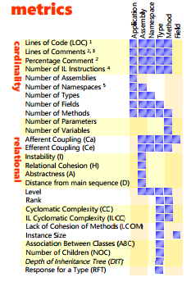
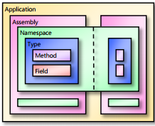


Métricas
Paquetes

Slide 93

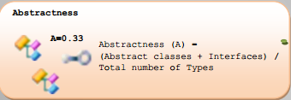
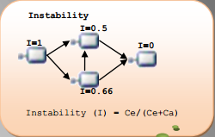
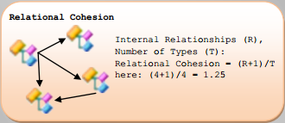
Cohesión y Acoplamiento
Acoplamiento
Abstractness
Abstracción (A): relación entre el número de tipos abstractos internos para el número de tipos internos.
A = 0 indica un paquete completamente concreto.
A = 1 indica un paquete completamente abstracto.
Acoplamiento eferente (Ce): número de tipos dentro del paquete que dependen de los tipos fuera del paquete
Acoplamiento aferente (Ca): número de tipos fuera del paquete que dependen de los tipos dentro del paquete.
Inestabilidad
Cohesión
Las clases dentro de un conjunto debe estar fuertemente relacionadas, la cohesión debe ser alto. Por otro lado, los valores demasiado altas pueden indicar el exceso de acoplamiento. Un buen rango es de 1,5 ≤ H ≤ 4.0.
La inestabilidad (I): la proporción de acoplamiento eferente de acoplamiento total, lo que indica la resistencia del paquete para cambiar.
I = Ce / (Ce + Ca)
I = 0 indica un paquete completamente estable, difícil de modificar.
I = 1 indica un paquete completamente inestable.
Cohesión Relacional (H): número medio de las relaciones internas de cada tipo.
R = número de relaciones de tipo interno para el paquete,
N = número de tipos en el paquete

Slide 94
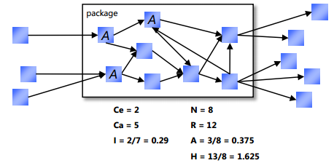
Cohesión y Acoplamiento

Slide 95
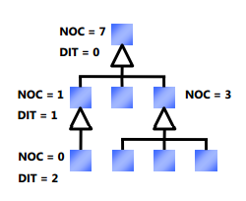
Herencia
Profundidad del Arbol de Herencia (DIP)
La profundidad del árbol de herencia (DIT) para una clase o una estructura es su número de clases base (incluyendo por lo tanto System.Object DIT ≥ 1).
Tipos en los DIT> 6 podría ser difícil de mantener
Número de Hijos (NOC)
Número de hijos (NOC) para una clase es el número de tipos que la subclase, directa o indirectamente.
Número de Hijs de una interfaz es el número de tipos que lo implementan.

Slide 96

La falta de cohesión de los Métodos (LCOM)
Principio de responsabilidad ínica: Una clase no debe tener más de una razón para cambiar. En dicha clase, casi todos los métodos acceden a cada campo.
M = métodos estáticos y de instancia de la clase
F = campos de instancia de la clase
Mf = métodos para acceder al campo f
| S | = cardinalidad de un conjunto S
Un valor alto LCOM generalmente señala una clase poco cohesionada. Los tipos de donde LCOM > 0,8 y | F |> 10 y | M |> 10 podría ser problemático. Sin embargo, es muy difícil de evitar tipos no cohesivos.

Slide 97
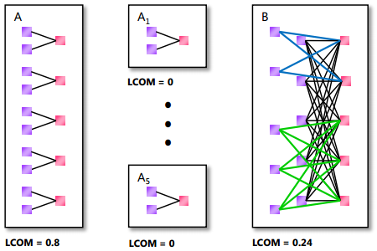
La falta de cohesión de los Métodos (LCOM)

Slide 98
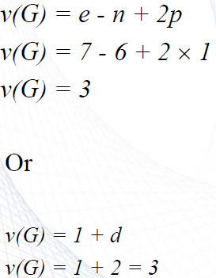
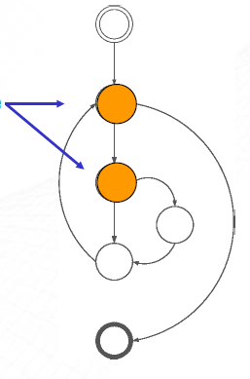

Complejidad Ciclomática
CC: La complejidad de un programa puede ser medida por el número ciclomático de un grafo de flujo de un programa.
IL Complejidad ciclomática (ILCC) :Número de desplazamientos de código distintos destino de instrucciones branch/ jump en IL.
Independiente del lenguaje.
ILCC es generalmente más grande que CC.
ILCC (si) = 1
ILCC (para) = 2 ILCC
(foreach) = 3
ILCC> 20 son difíciles de entender, ILCC> 40 son extremadamente complejas y deben dividirse en partes más pequeñas métodos (a menos que el código generado)
CC> 15 son difíciles de entender, CC> 30 son extremadamente complejas y deben dividirse en partes más pequeñas métodos (a menos que el código sea generado)

Slide 99
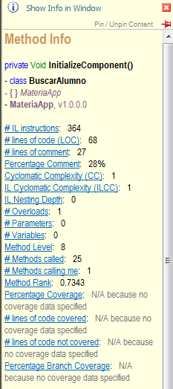
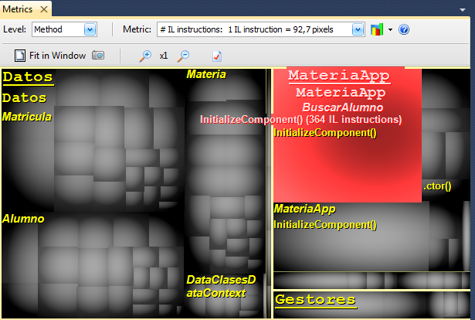
Visualización de Métricas

Slide 100
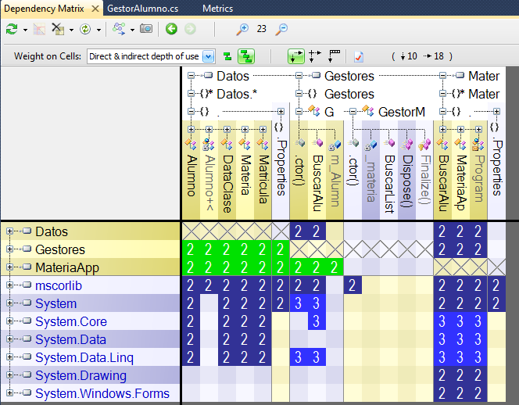
Análisis de Estructura - Matriz

Slide 101
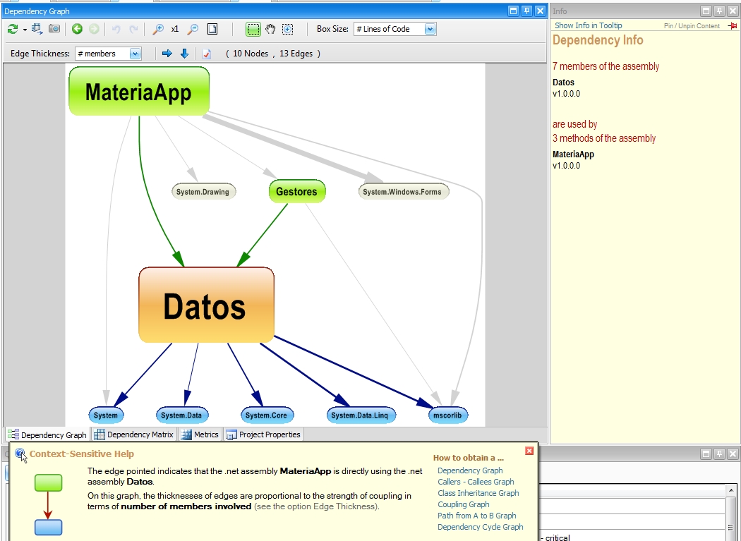
Análisis de Estructura - Grafo

Slide 102


Análisis de Código

